Slide 1
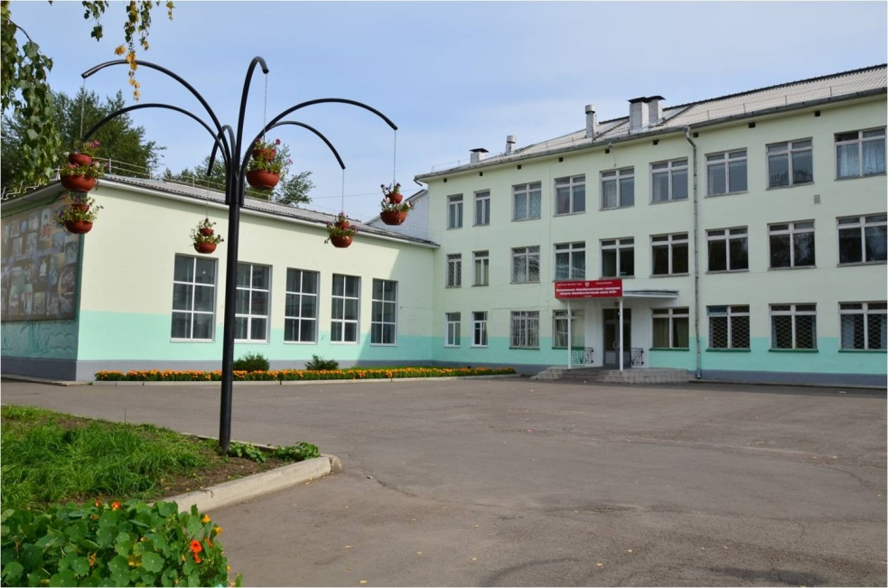
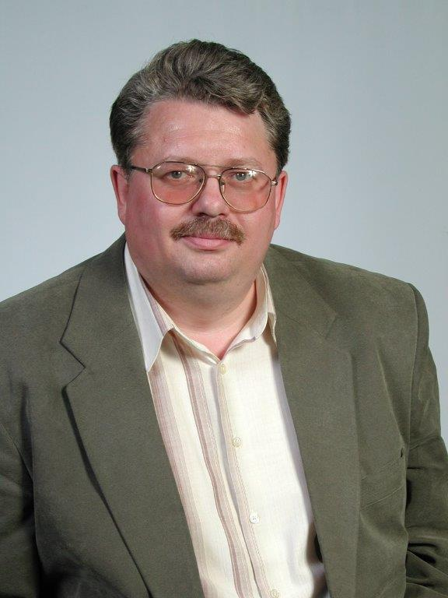
Муниципальное бюджетное общеобразовательное учреждение «Средняя общеобразовательная школа № 167» города Зеленогорска
Директор – Черников Борис Сергеевич
Классы-комплекты – 23 (1 класс для детей с ЗПР)
Обучающиеся – 519 (из них 67 детей с ОВЗ)
Работники – 71
Педагоги – 44 (2 внешних совместителя)
Молодые педагоги - 8

Slide 2
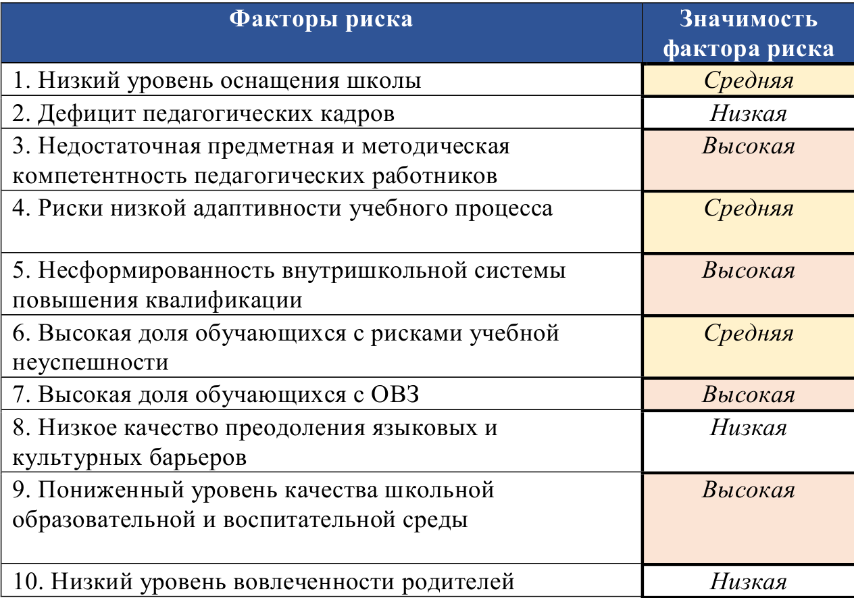
Факторы риска

Slide 3
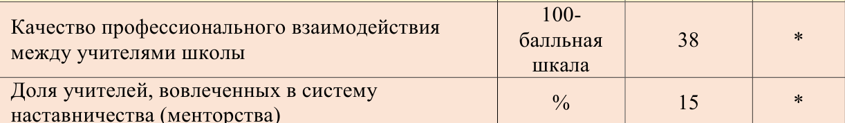
Практика формирования внутришкольной системы повышения квалификации через вовлечение педагогов в наставничество

Slide 4
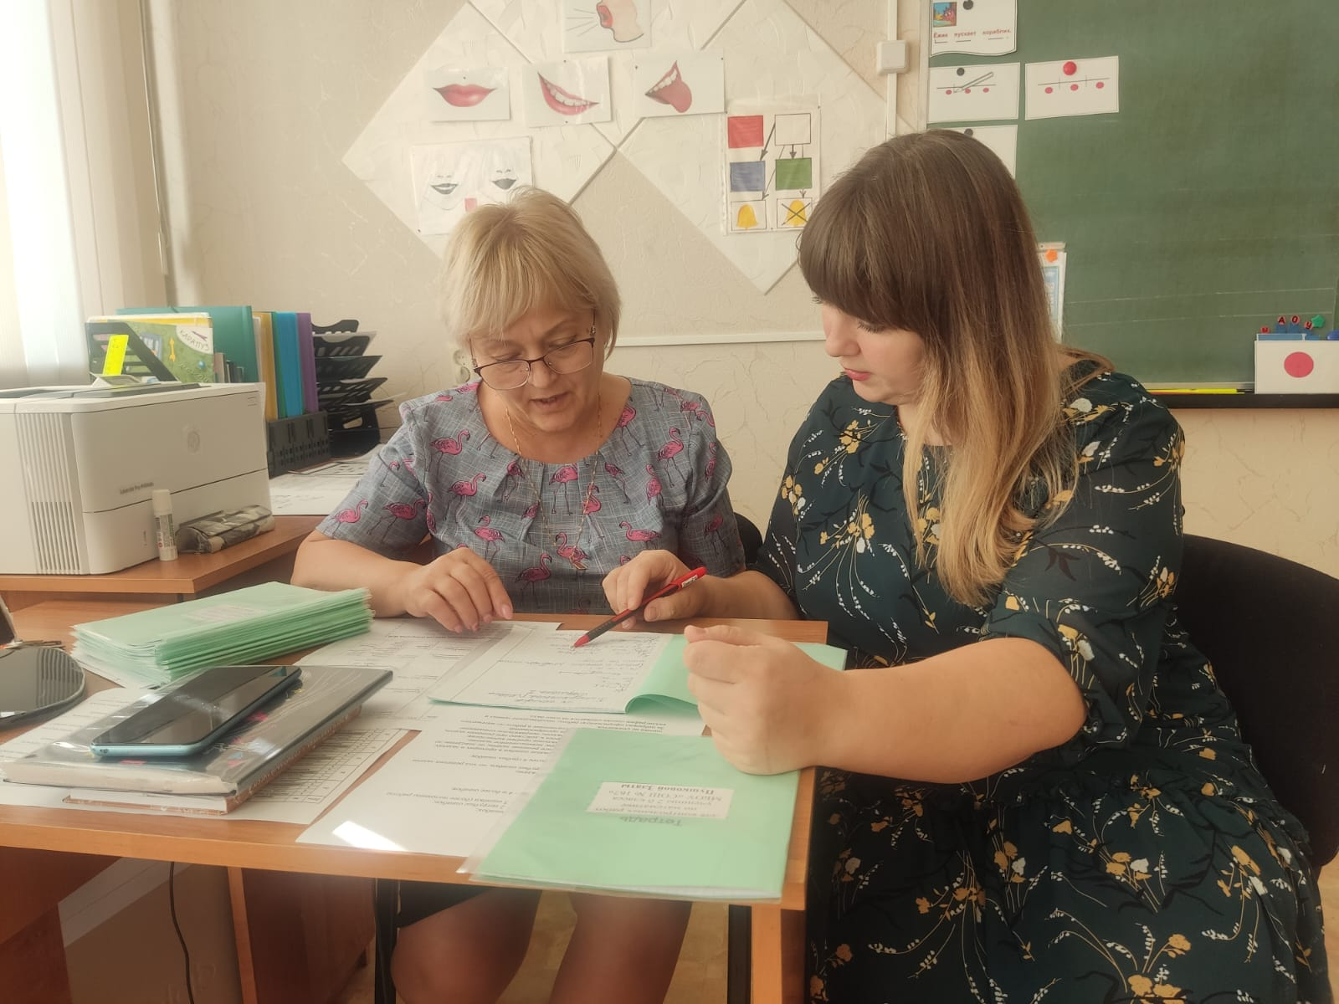
Практика формирования внутришкольной системы повышения квалификации через вовлечение педагогов в наставничество
Работа с молодыми педагогами

Slide 5
Практика формирования внутришкольной системы повышения квалификации через вовлечение педагогов в наставничество
Разработка Положения о наставничестве
Выявление дефицитов молодых педагогов
Составление индивидуальных образовательных маршрутов (ИОМ) молодых педагогов совместно с наставниками
Проведение круглых столов с молодыми педагогами и наставниками по отслеживанию продвижения по ИОМ
Вовлечение педагогов в профессиональное взаимодействие между учителями школы

Slide 6
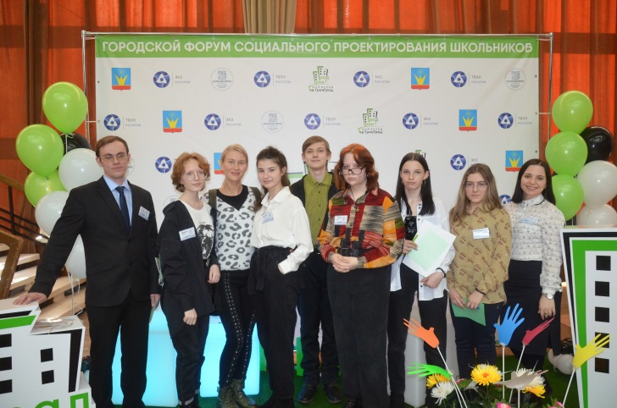
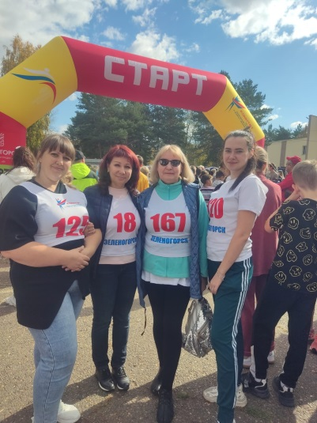
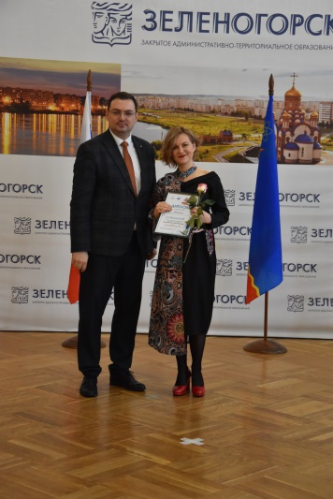
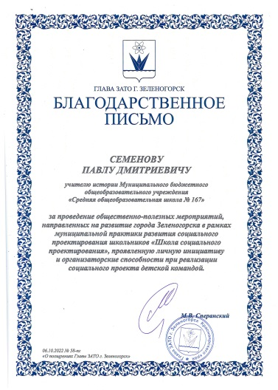
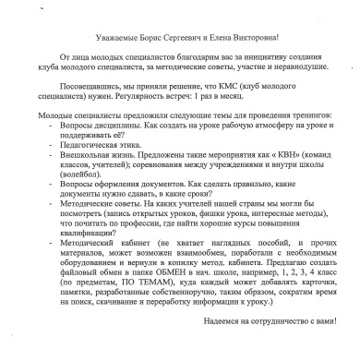
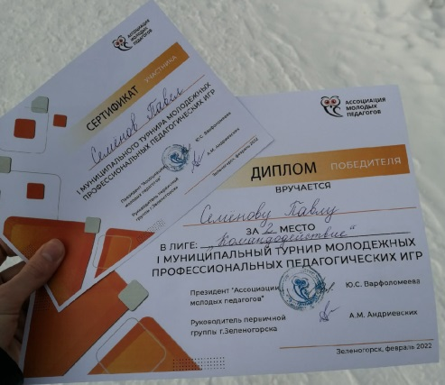
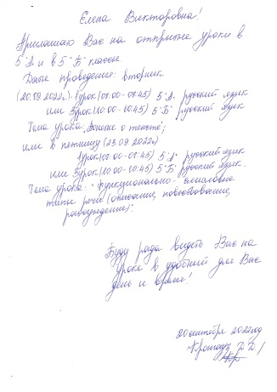
Практика формирования внутришкольной системы повышения квалификации через вовлечение педагогов в наставничество
Проведено анкетирование педагогов по выявлению профессиональных дефицитов
Утверждено Положение о наставничестве
Назначены наставники
Составлены индивидуальные образовательные маршруты
Организовано взаимодействие педагогов (разработка уроков, квестов, взаимопосещение уроков, участие в мероприятиях)
Участие в профессиональных конкурсах, социальном проектировании, акциях: Городской конкурс «Педагог года», Муниципальный турнир молодежных профессиональных педагогических игр, акция «Кросс Нации», Галерея социальных проектов «Мой вклад в Гринград»
Проведена встреча администрации и молодых педагогов
Создан Клуб Молодого Специалиста (КМС)

